Slide 1

Сертификации для бизнес-аналитика: IIBA наносит ответный удар
Гобов Денис,
Senior Business Analyst, DataArt

Slide 2
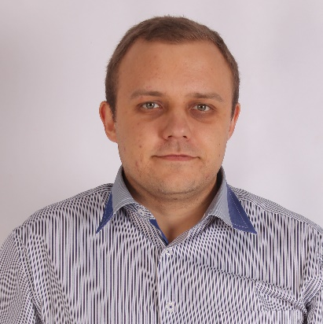
Разрешите представиться
Денис Гобов
15 лет опыта в системном и бизнес-анализе
Senior Business Analyst компании DataArt
Тренер Киевского отделения IIBA
Консультант и тренер компании Luxoft
CBAP® & CPRE-FL® & ICP-BVA® & BCS BAF®
Канд. техн. наук
Лучший бизнес-аналитик, Ukrainian IT Awards-2013, 2016

Slide 3

Сертификация: Социальный институт
Возникновение потребности;
Формирование общих целей сообщества;
Появление норм и правил в ходе стихийного взаимодействия;
Появление процедур, связанных с нормами и правилами, их принятие и применение;
Создание системы статусов и ролей, охватывающих всех без исключения членов института.

Slide 4

Сертификация: Почему ей интересуются?
Самоутверждение/ЧСВ
Запрос заказчика
Политика компании
Профессиональное развитие: получение/структуризация знаний на базе лучших мировых практик

Slide 5
Сертификация: Что она дает?
Систематизация собственных знаний
Стимул к развитию и поддержанию навыков и умений
Признание со стороны коллег, руководства, сообщества
Новые возможности для карьерного роста
Повышение общей производительности, снижение неопределенности и расширение возможностей
Потенциально более высокий доход
Чувство глубокого удовлетворения ☺

Slide 6
Эффективность

Slide 7



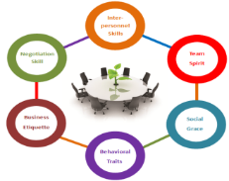
Классификация
Методологии/стандарты
Инженериия требований
Бизнес-анализ
Agile
Инструменты/нотации
OMG Certified UML Professional™
OMG Certified Expert in BPM 2.0
IBM Rational Rose
ARIS
…
Предметная область
Финансы
Бухгалтерский учет
...
Soft Skills

Slide 8
Классификация
Методологии/стандарты
Requirement engineering
Business analysis
Agile
IREB
REQB
BCS
IIBA
BCS
QAI
PMI
Scrum alliance
IC Agile
Scrum. org
iSQI

Slide 9


Каким был мир до 30.09.2016:
Certified Business Analysis Professional
Certification of Competency in Business Analysis

Slide 10
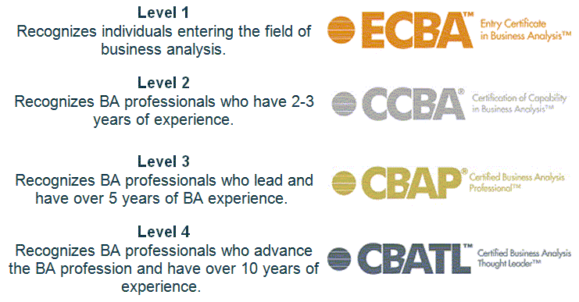
30.09.2016

Slide 11
Я хочу могу быть...
 | ECBA™ | CCBA® | CBAP® | PMI-PBA®
Опыт работы | - | 3750 часов | 7500 часов | 4500 часов
Опыт работы (области знаний) | - | 900 часов в двух/500 часов в четырех | 900 часов в четырех | -
Часы проф. развития | 21 | 21 | 35 | 35
Отзывы | - | 2 (карьер менеджер, клиент, CBAP) | 2 (карьер менеджер, клиент, CBAP) | -
Кодес поведения | + | + | + | +

Slide 12
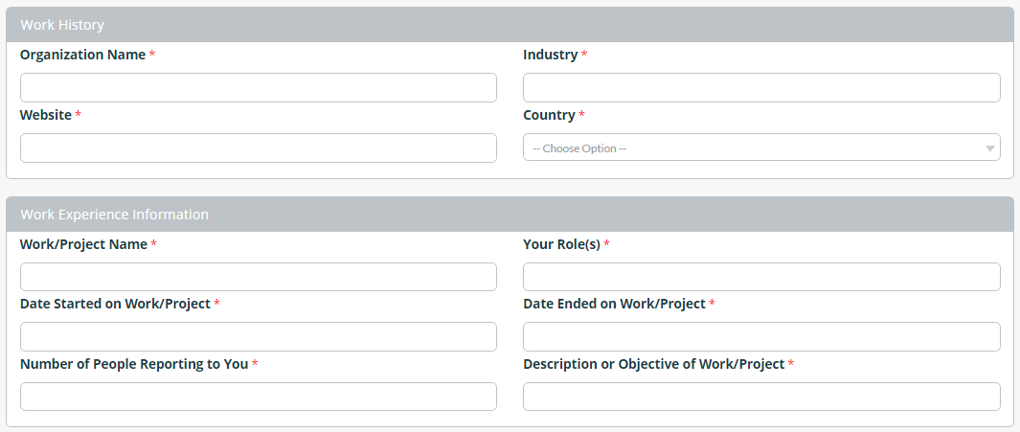
Application form

Slide 13
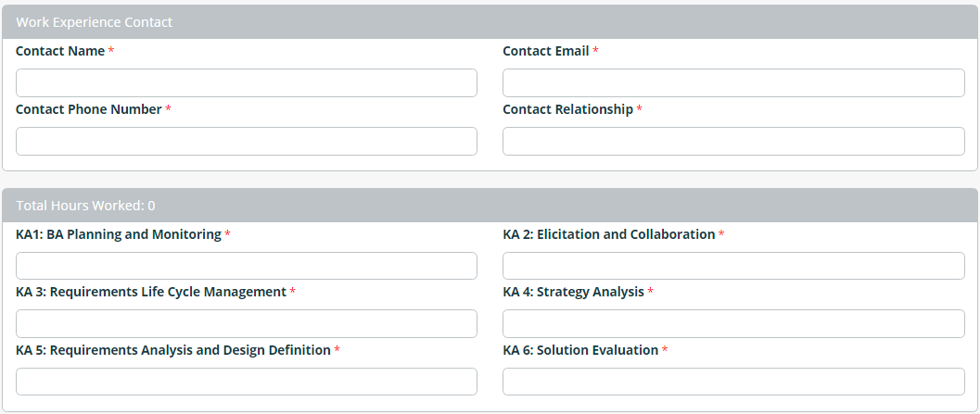
Application form

Slide 14
Профессиональное развитие
Наличие модератора/фасилитатора/инструктора
Измеримая цель обучения, непосредственно связанная с ролью бизнес-аналитика (улучшение навыков, изменения в поведении)
Слушатели должны иметь возможность взаимодействовать с материалом (например, задавать вопросы)
Возможность попрактиковаться и получить оценку фасилитатора/модератора
Тема связана с бизнес-анализом или базовыми компетенциями согласно BABOK
EEP-тренинги и мероприятия локального чаптера=100%

Slide 15
Экзамен
 | ECBA™ | CCBA® | CBAP® | PMI-PBA®
Вопросы | 50 | 130 | 120 | 200
Тип вопросов | competency-based | scenario-based | case study-based (1-1.5 страницы) | scenario-based
Время | 60 мин. | 180 мин. | 210 мин. | 240 мин.
Проходной балл | ? | ? | ? | ?
Где сдать | Дома! | Prometric test centers
Срок действия | ∞ | 3 года

Slide 16
Пример: ECBA
One of the reasons assumptions are identified and defined is to:
manage associated risks.
allocate project resources.
articulate budgetary needs.
reduce time constraints.

Slide 17
Пример: CCBA
A company has been using an application for several years but one component still involves manual data entry. A project is started to automate this function that will impact several different business units. What is the business analyst's (BA) first step in the project?
Schedule a requirements workshop
Model the scope of the requirements
Perform stakeholder analysis
Prioritize the business requirements

Slide 18
Пример: CBAP
An organization maintains a central repository for managing new products that are brought into the organization. This central repository was built over a decade ago, initially starting in a spreadsheet, then moved to various iterations of a custom solution built in house. There are many pitfalls in the current implementation and it does not have clear set of baseline requirements. The organization wants to improve the process. A business analyst (BA) is tasked to start the requirement elicitation. Which of the following should the BA do?
Document the current solution's existing functionality
Develop the performance measures for the new solution
Create a wish list of desired performance functionality
Review the features of commercial off-the-shelf products

Slide 19
Пример: PMI-PBA
David is a business analyst in his organisation, and working with the team to develop solution requirement, few of the team members are confused about who will approve the requirements? What would you suggest in this scenario?Document the current solution's existing functionality
Suggest the solution from business analysis planning
Suggest to them that solution requirements are approved by project manager
Suggest that solution requirements are approved by project sponsor
As a Business analyst you will approve solution requirements

Slide 20
Roadmap (CCBA/CBAP)
Оплатить членство (опционально)
Заполнить application form
Заплатить за проверку application form
Пройти аудит (1 месяц)
Оплатить экзамен
Выбрать место и дату сдачи экзамена (1 год с момента подтверждения application form
Сдать экзамен

Slide 21
А сколько стоит?
 | Application Fee (non-refundable) |  | Exam Fee
 | Member | Non-Member | Member | Non-Member
ECBA™ | $60 | $60 | $110 | $235
CCBA® | $125 | $125 | $325 | $450
CBAP® | $125 | $125 | $325 | $450
PMI-PBA® | - | - | $405 | $555
Украина/Беларусь: членство в IIBA – $55 ($50)
Россия: членство в IIBA – $85 ($75)
Членство в PMI – $139 ($129)

Slide 22
Подготовка к экзамену (IIBA)
Ознакомиться с BABOK
Ознакомиться с примерами вопросов
Ознакомиться с FAQ и рекомендуемыми ресурсами на сайте IIBA
Посетить необходимые тренинги
Использовать на практике знания из BABOK
Присоединиться к группе изучения BABOK
Посещать форум IIBA и мероприятия локального отделения IIBA

Slide 23
Подготовка к экзамену (PMI)
Ознакомиться с Business Analysis for Practitioners: A Practice Guide, PMBOK, BABOK
Посетить необходимые тренинги
Использовать на практике знания из Practice Guide, BABOK
Присоединиться к группе изучения Practice Guide, BABOK
Посещать форум PMI и мероприятия локального отделения PMI, IIBA
Ознакомиться с FAQ и рекомендуемыми ресурсами на сайте PMI

Slide 24
Спасибо!
Contacts:
E-mail: dgobov@gmail.com
https://ua.linkedin.com/in/denysgobov

